Slide 1
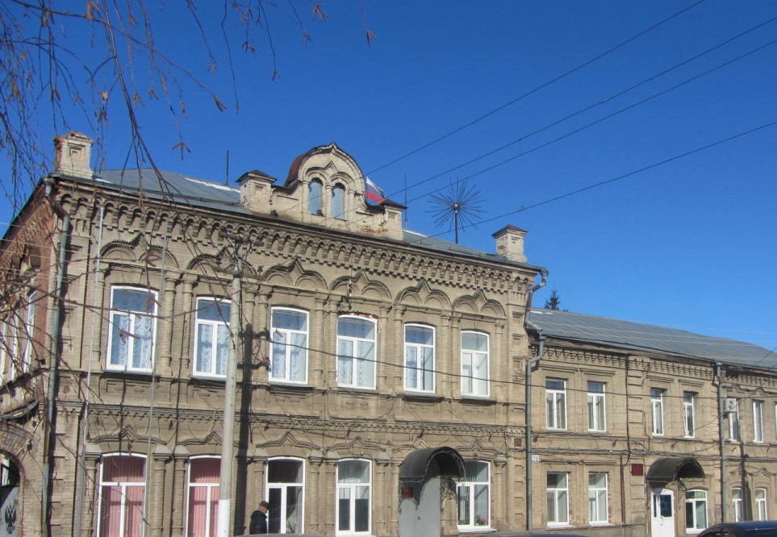
Местное самоуправление:
люди и факты
Виртуальная выставка ко
Дню местного самоуправления

Slide 2
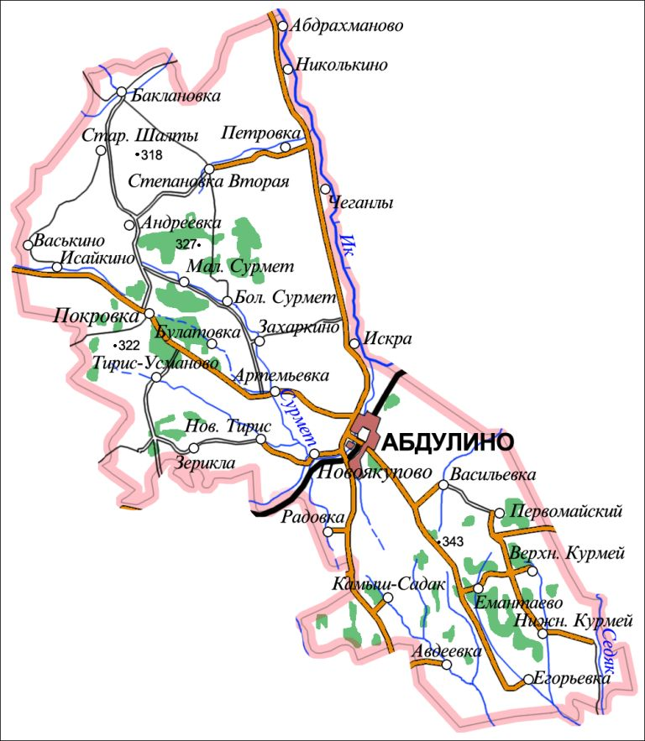
Герб и флаг Абдулинского района

Slide 3
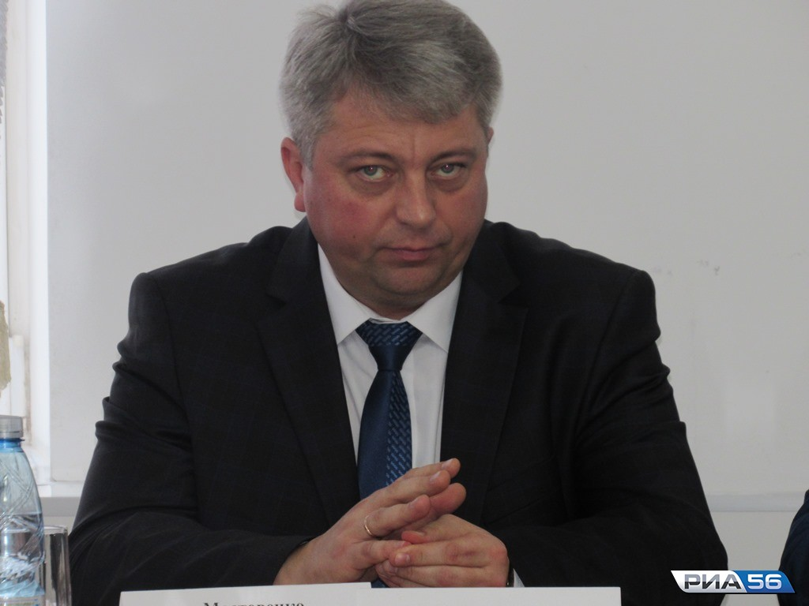
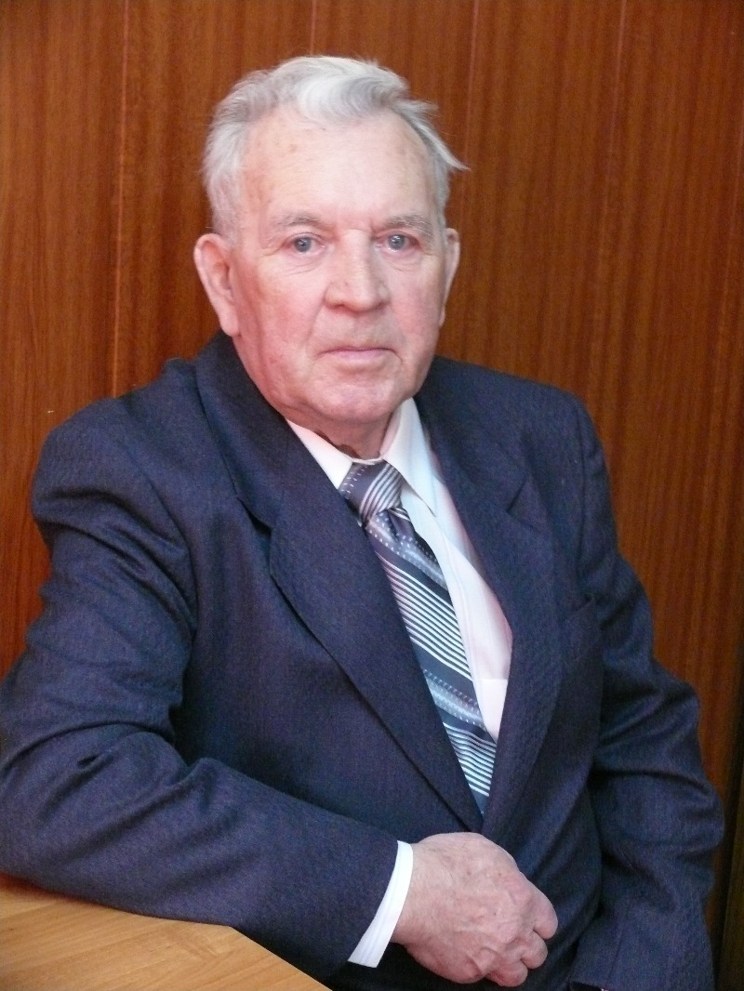
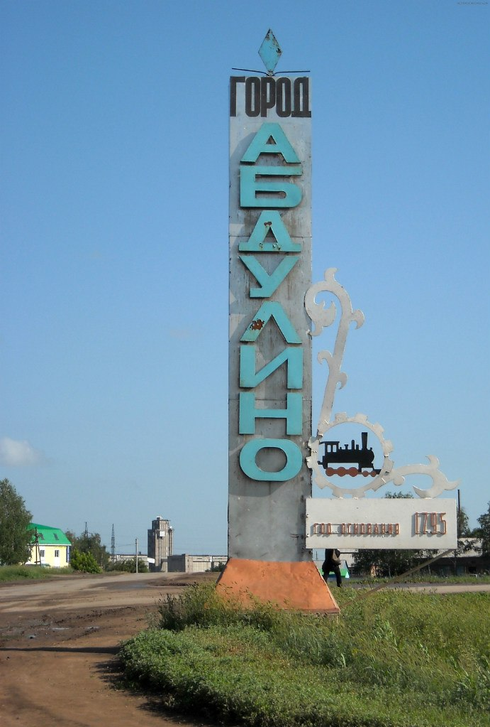
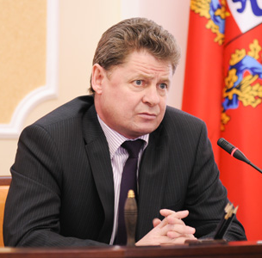
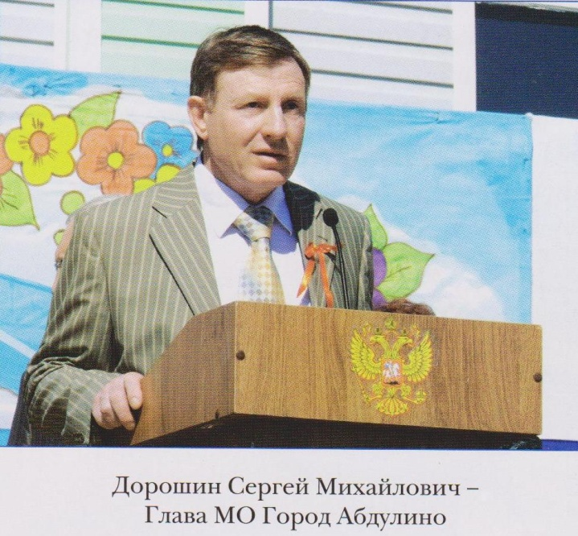
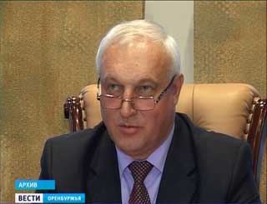
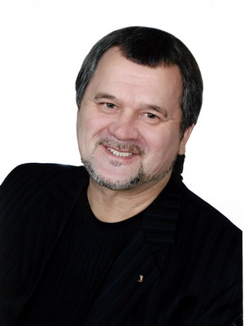
Во главе города и района

Slide 4
Никифоров Александр Петрович
20 лет – с 1971 по 1991 гг. – возглавлял
исполнительный комитет абдулинского городского совета.
Notes:
В эти годы в городе шло бурное строительство. Было возведено 12 тысяч квадратных метров жилья. Построено современное здание «Лицея г. Абдулино», два детских сада, Дом пионеров, центральная библиотека, здание районной поликлиники, родильный дом, начато строительство Гимназии и детской поликлиники. Созданы предприятия –водоканал, горсеть, теплосеть. В это же время было уложено более 90% асфальтового покрытия городских дорог. Построен Радовский водозабор и начато строительство очистных сооружений. В Абдулино пришло «голубое топливо».

Slide 5
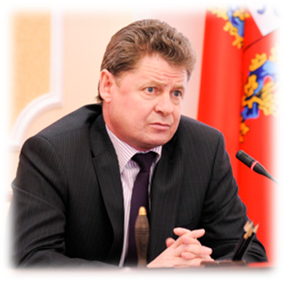
Трофимов Юрий Вячеславович
С 1991 года стоял во главе города и района. На время его управления муниципальным образованием пришлись сложные реформы и напряженная обстановка в обществе.
Notes:
В 1996 году в Абдулинском районе, единственном из всех сельских районов проходят выборы, а не назначение губернатором главы. Юрию Вячеславовичу населением оказано доверие, и он избирается на новый срок. Время его работы пришлось на самый тяжелый период для нашего государства. Это было время выживания, на первый план выдвинуты проблемы по обеспечению самым необходимым, и Юрий Вячеславович делал все для их решения. В декабре 1999 года он назначен руководителем аппарата губернатора.

Slide 6
Горбунов Владимир Иванович
Возглавлял муниципалитет с 2000 по 2008 год. В своей работе приоритетным считал социальное партнерство.
Notes:
В годы его работы были созданы кадетские классы, социальный приют, филиал БНК, бюро медико-социальной экспертизы. Построены и запущены малые очистные сооружения с биохимической очисткой. Особое внимание уделял развитию малого и среднего бизнеса. В 2005 году произошли изменения в структуре муниципального образования. Созданы муниципальные образования «Абдулинский район», «Город Абдулино» и 14 муниципальных образований «Сельское поселение».

Slide 7
Дорошин Сергей Михайлович
Глава МО «Город Абдулино». Выборы проводились из состава депутатов представительного органов местного самоуправления.
Notes:
С 2010 по 2015 гг. главой муниципального образования «Город Абдулино» и председателем Совета депутатов становится Горбунов Владимир Иванович.

Slide 8
Миронов Петр Владимирович
Глава МО «Абдулинский район» с 2008 года. Сложил свои полномочия в связи с ухудшением здоровья.

Slide 9
Шерстобитов Александр Харлампиевич
Занимал пост главы администрации МО «Абдулинский район» с 2012 по 2015 гг.
Notes:
В период работы Александра Харлампиевича была проведена большая работа по реформированию муниципального образования. В результате проведенной реформы муниципальное образование «Абдулинский район» приобрело новый статус и стало МО «Абдулинский городской округ». В его состав вошли все муниципальные образования. Главой округа назначен Насейкин Владимир Васильевич.

Slide 10
Насейкин Владимир Васильевич
Назначен главой МО «Абдулинский городской округ» в декабре 2015 года.

Slide 11
Абдулинского городского округа

Slide 12
Звание «Почетный гражданин муниципального образования Абдулинский район Оренбургской области» было учреждено
10 октября 2006 года.
На сегодняшний день в Абдулинском районе это высокое звание имеют двадцать семь абдулинцев.

Slide 25
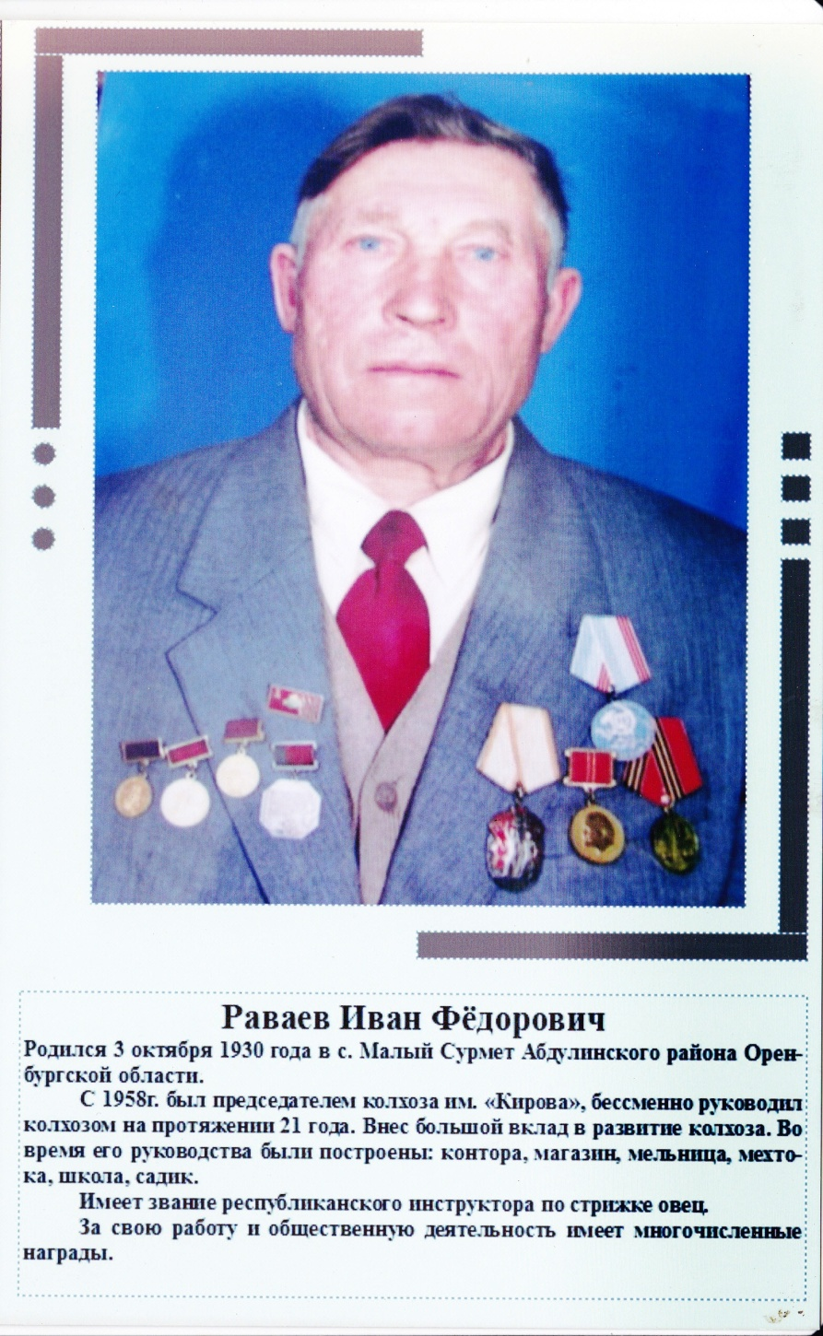
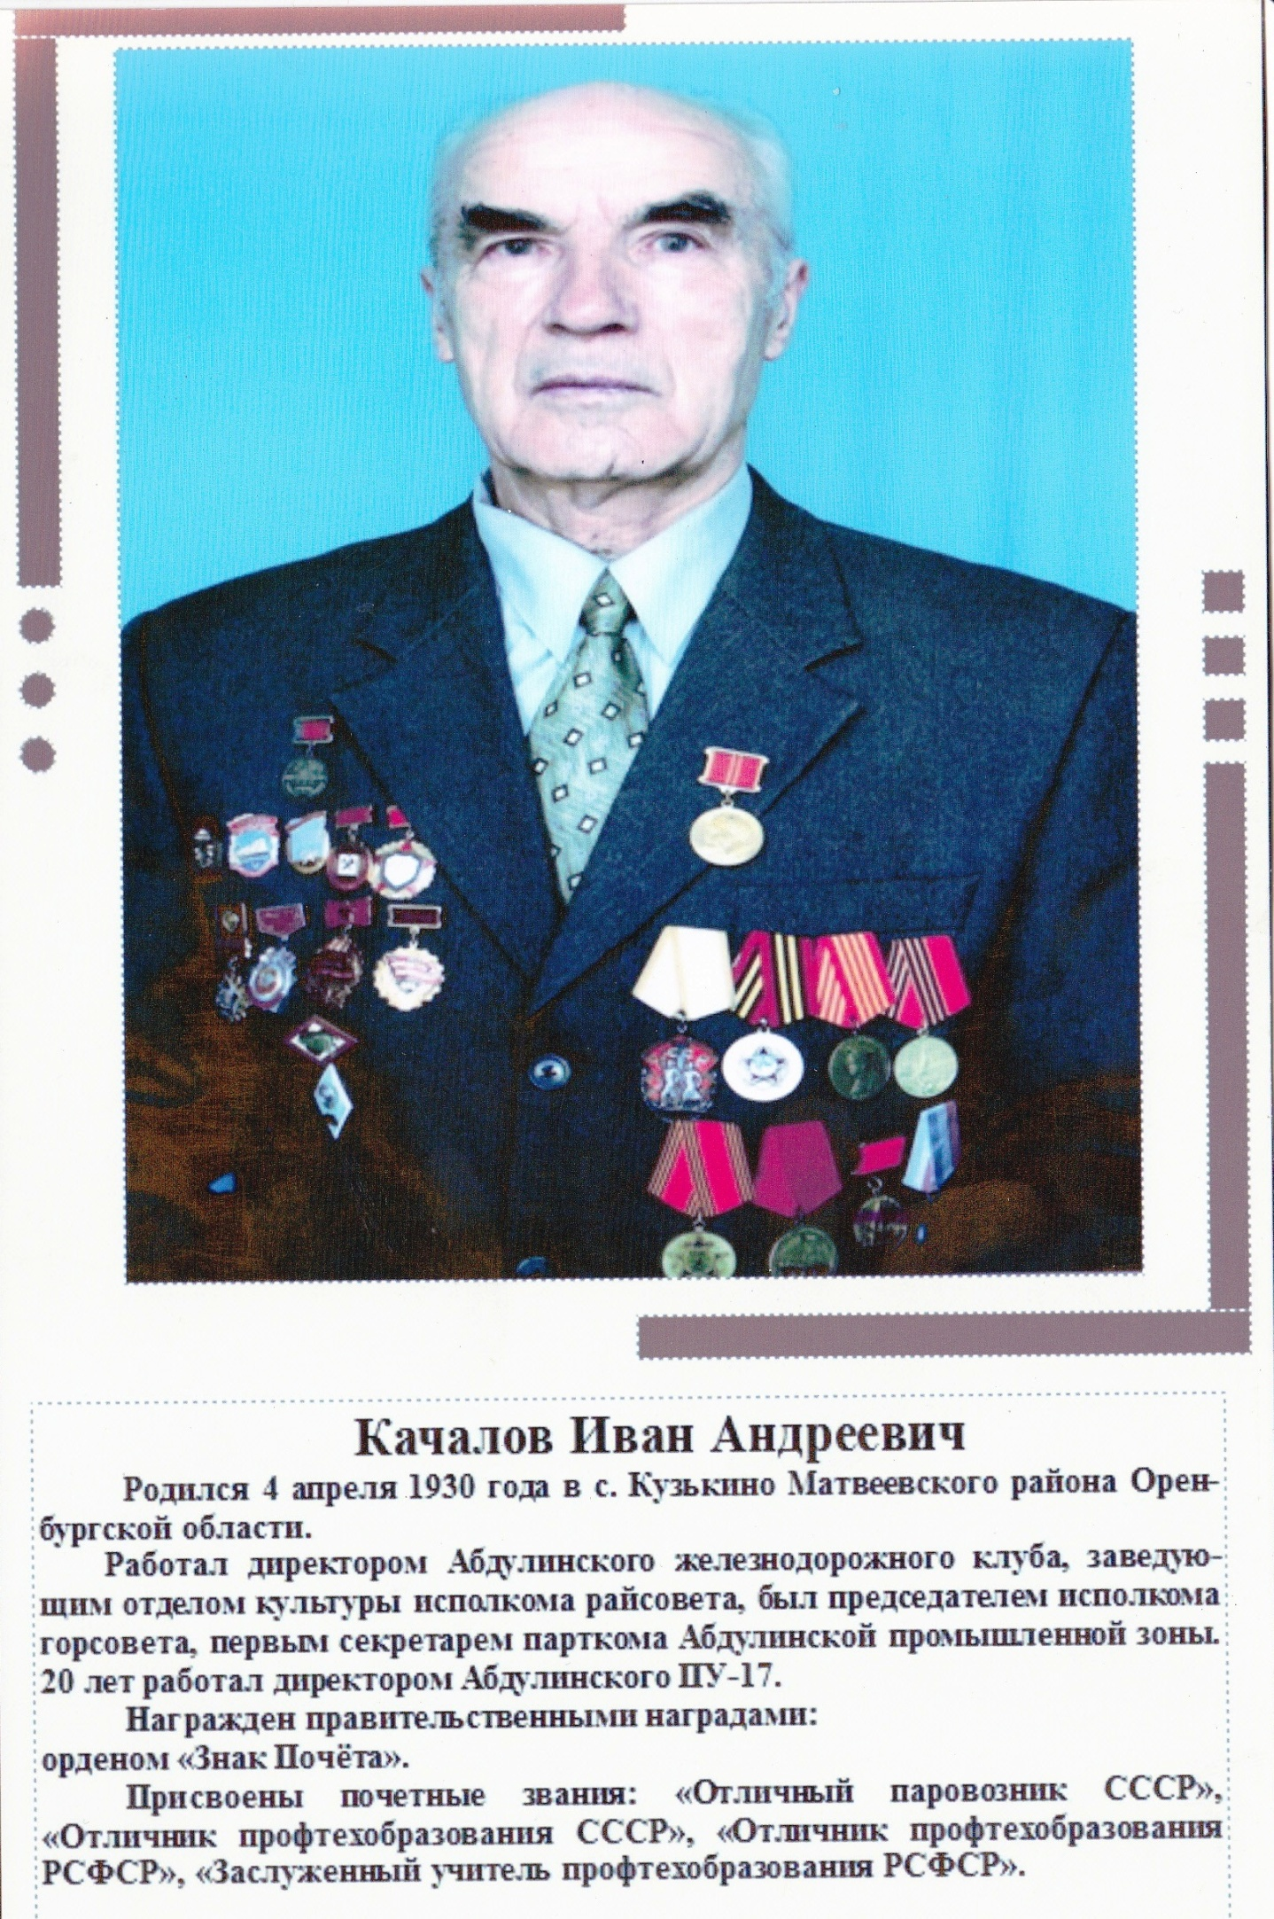

Slide 26
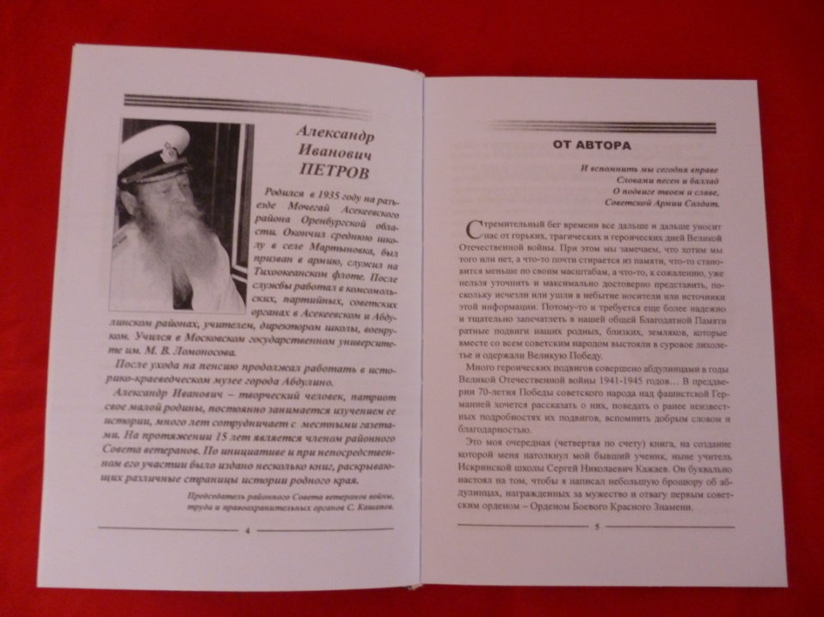
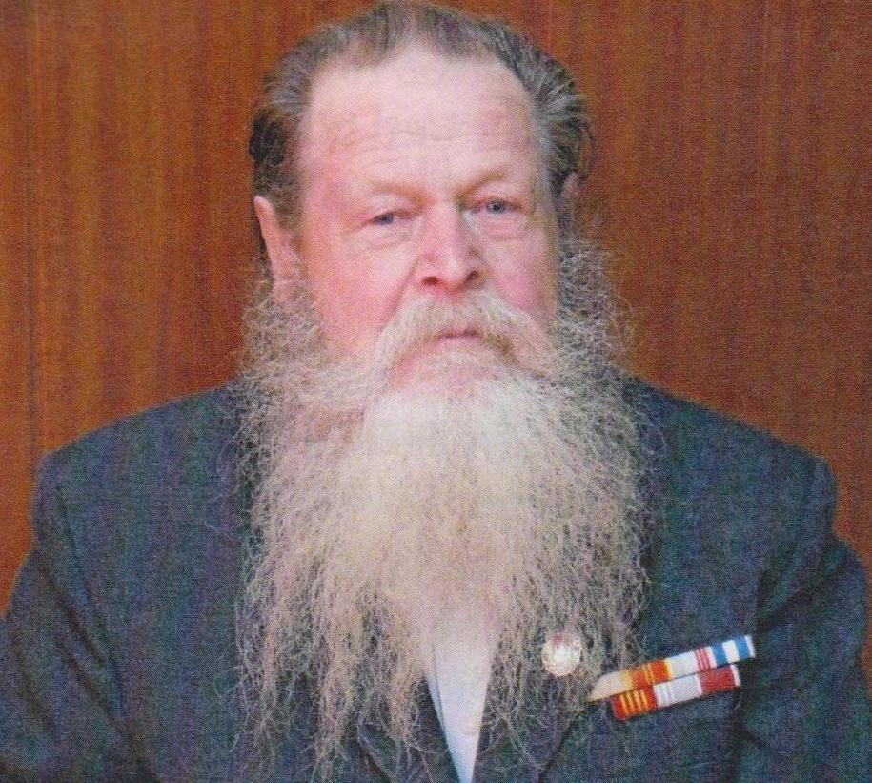
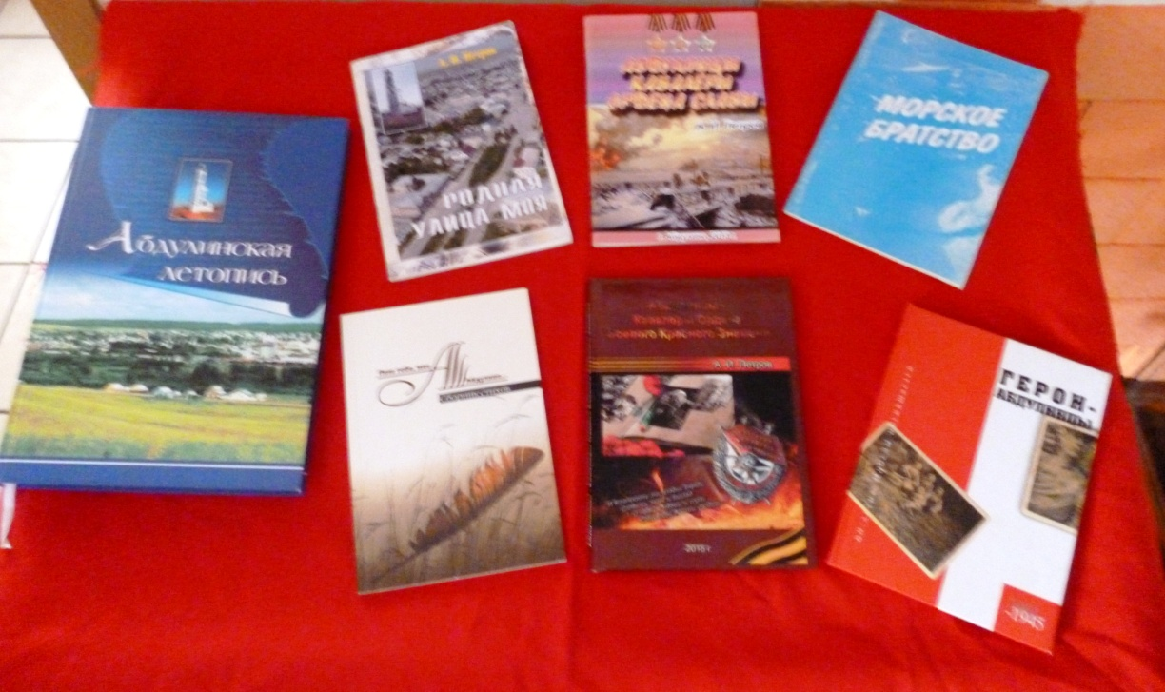
Петров Александр Иванович
Родился 25 сентября 1935 года на разъезде Мочегай Асекеевского района Оренбургской области. Учился в Московском государственном университете им. Ломоносова. Пятнадцать лет проработал в Абдулинском историко-краеведческом музее. Награжден правительственными наградами.

Slide 27
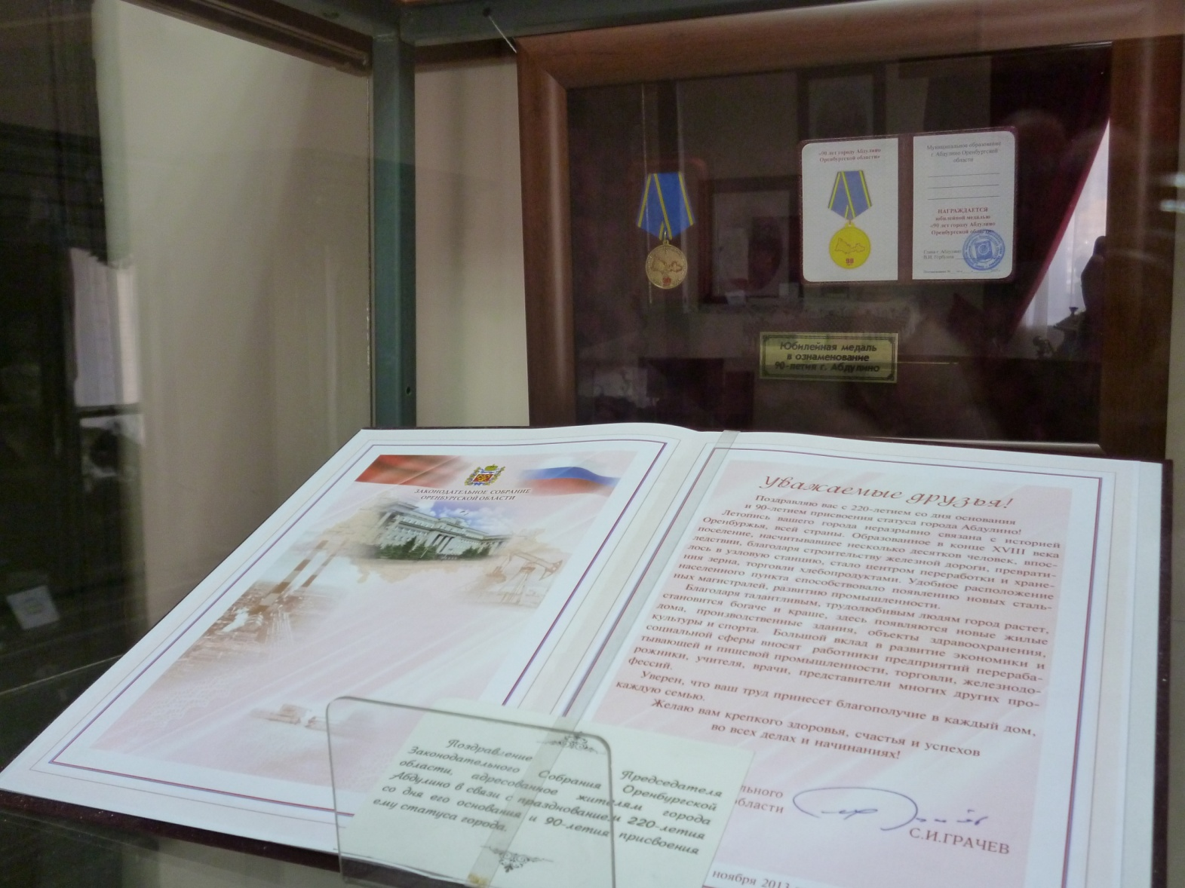
Поздравление Председателя Законодательного Собрания Оренбургской области, адресованное жителям города Абдулино в связи с празднованием 220-летия со дня его основания и 90-летия присвоения ему статуса города

